Slide 1
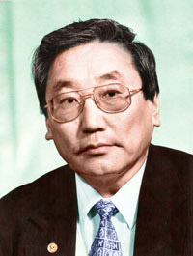
Олунньу 10 күнэ – - саха бастакы Академига Владимир Петрович Ларионов төрөөбүтэ 85 сыла

Slide 2
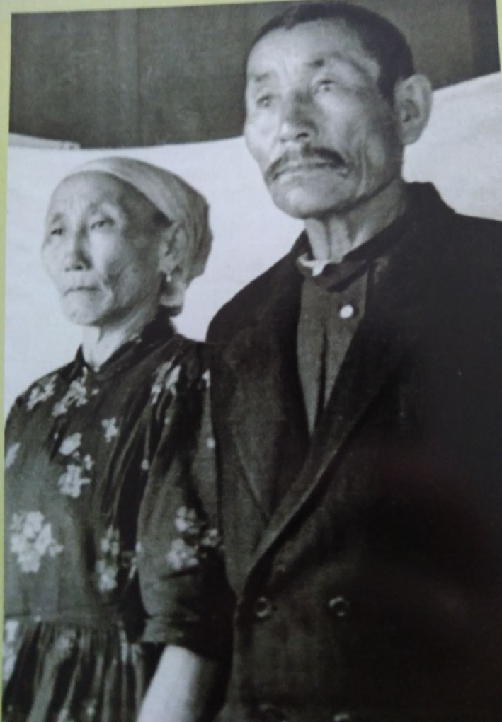
Ийэтэ барахсан Володяны 51 сааһыгар 16-с оҕонон төрөппүтэ

Slide 3
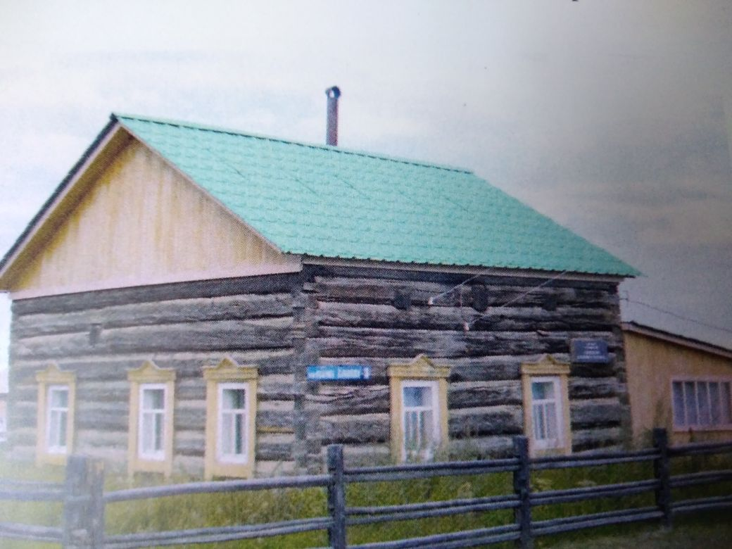
Владимир Ларионов Лоомтукаҕа олорбут дьиэтэ. Билигин музей буолан турар.

Slide 4
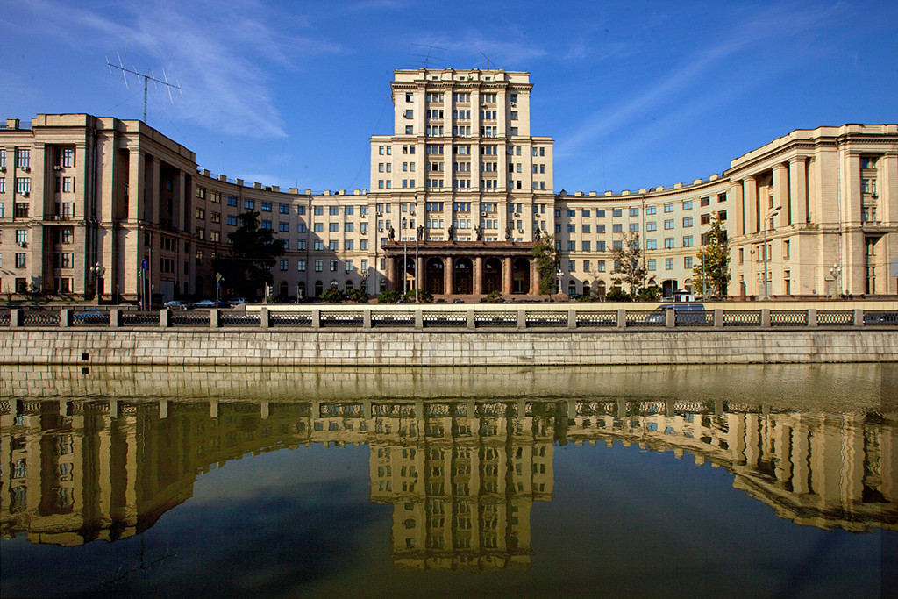
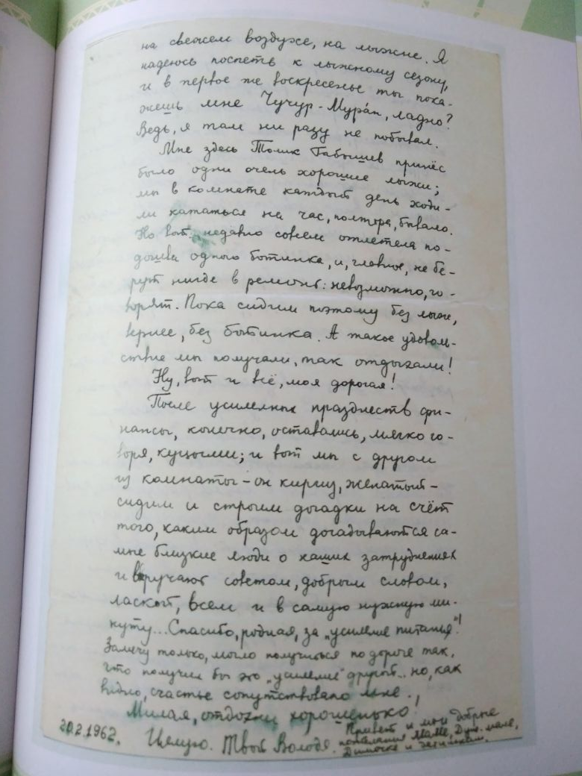
«Его письма – это прежде всего память о нашем самом дорогом человеке, главное богатство нашей семьи»
(Л.С.Ларионова – жена, заслуженный врач РФ
«Слово о дорогом человеке» )
«Писал родителям каждую неделю. Родители у него были неграмотные; получив письмо, отец просил родственников-школьников эти письма перечитывать заново много раз. В его письмах о Родине много слов связано о будущем Якутии»
(Н.С.Тимофеев, председатель Госсобрания Ил Түмэн РС (Я)
Владимир Ларионов үөрэммит Бауман аатынан үрдүкү училищета Москва өрүс үрдүгэр турар.

Slide 5
Эдэр студент
төрөөбүт дойдутугар таптала

Slide 6
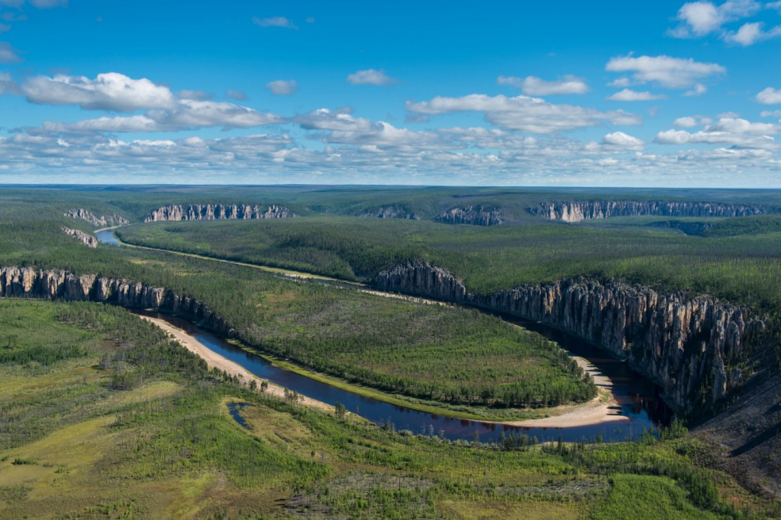
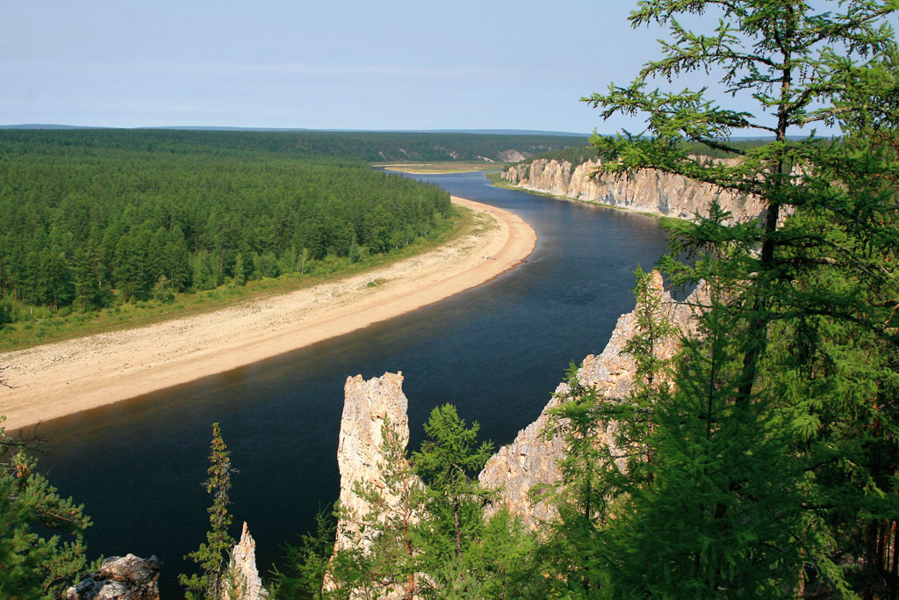
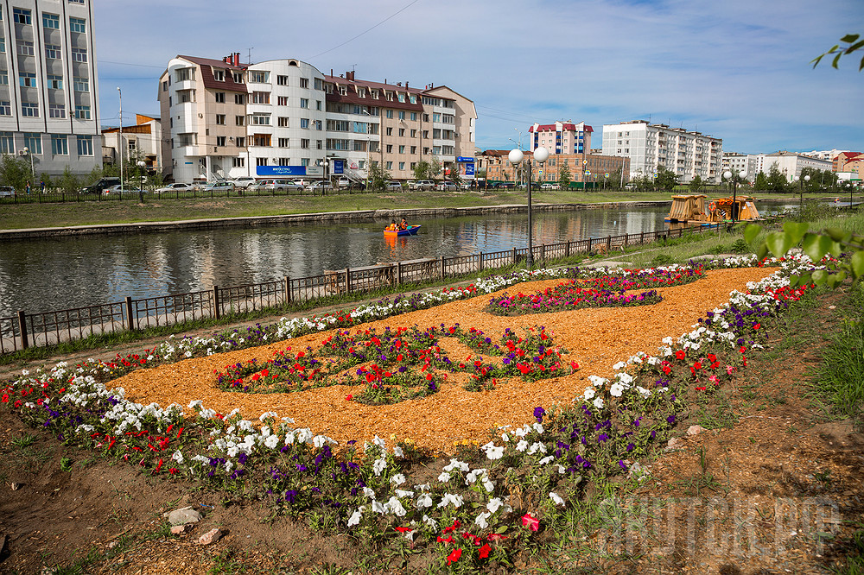
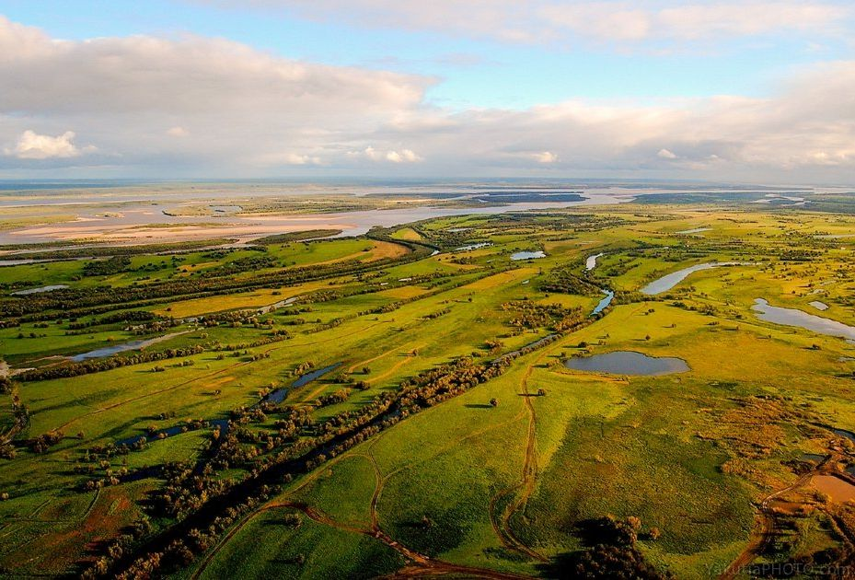
«Ты не можешь не любить нашу Родину!! Какая богатая земля, какая красивая, дорогая сердцу природа…» (стр.46)
«Нет на Земле другого такого уголка, как наша прекрасная, щедрая Якутия – кладовая богатства всего мира!» (стр.49)
«Какие богатства – наша древняя тайга, золото, алмаз, уголь, поваренная соль, железо, медь, слюда, газ, нефть, горный хрусталь, вольфрам, молибден!»(стр.49)
«Я вижу наш край, нашу родную Якутию цветущей, могучей. Это будет край с большой культурой, с мощной промышленностью» (стр.135)

Slide 7
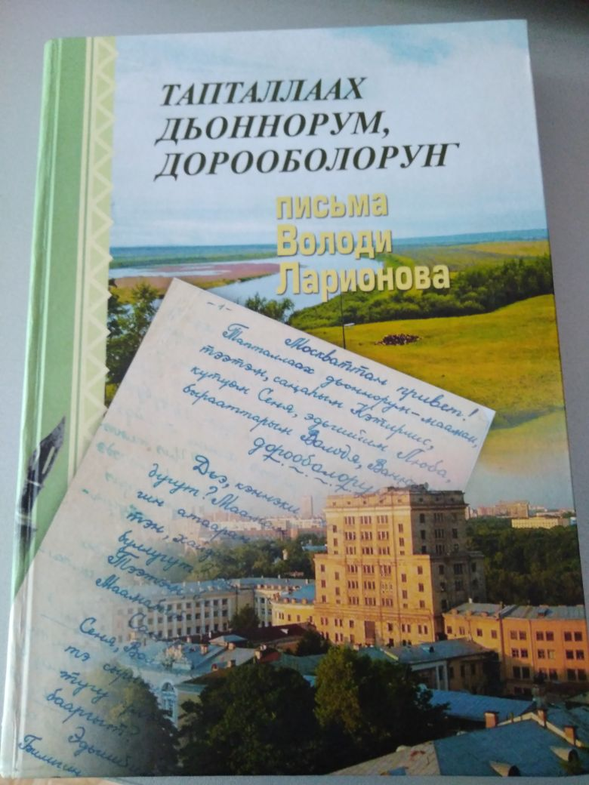
Владимир Ларионов суруктарын гражданскай-патриотическай суолтата

Slide 9
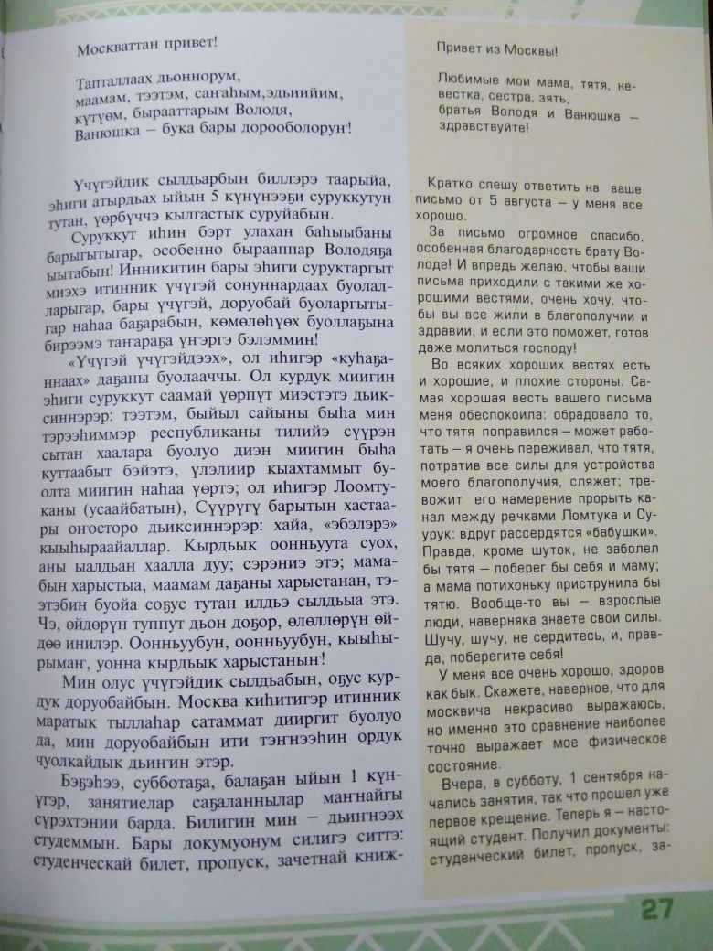

Slide 11
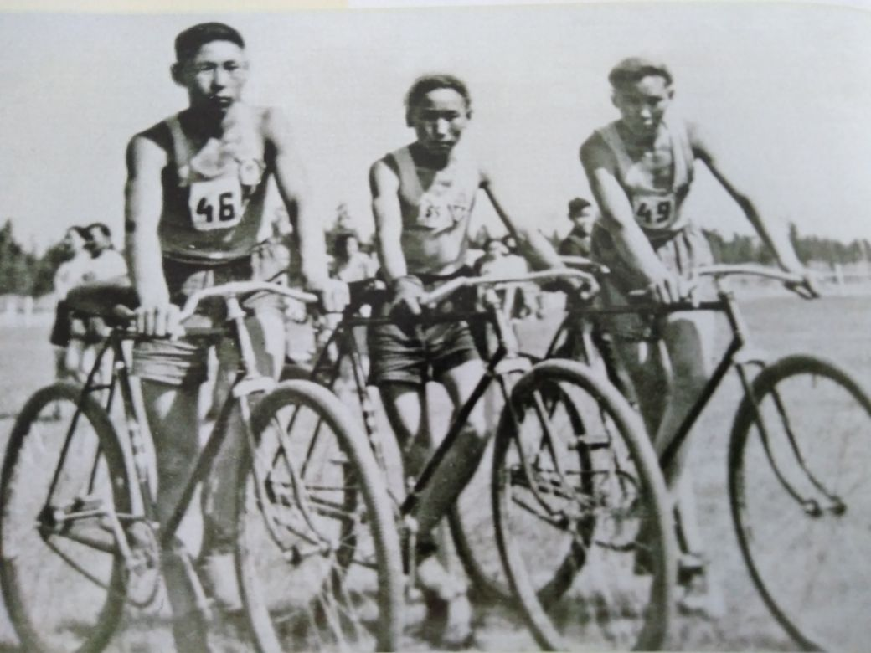
Володя Ларионов - Москваҕа студеннар ортолоругар велосипеднай спорт призера

Slide 12
В.П.Ларионов – саха Чулуу Киһитэ
Тарбахха баттанар Чулуу Киһи.
Кини Олоҕун бар дьонун, норуотун туһугар анаабыта.
Улуу Москуба куорат саамай бөдөҥ Үөрэҕигэр – Бауман аатынан үрдүкү училищеҕа үөрэммитэ.
Кини оҕо сааһыттан
Чаҕылхай, кыһамньылаах үөрэнээччи эбит.

Slide 13
Чулуу Академикпыт тахсыылаах олоҕун кэрчиктэрэ:
1956 – Майа орто оскуолатын Кыһыл көмүс мэтээлинэн бүтэрэр.
1962 – Бауман аатынан МВТУ-ну Кыһыл Дипломунан бүтэрэр.
Үрдүк үөрэҕин бүтэрэн, Владимир Петрович сварка уонна хотугу материаловедение бөдөҥ специалиһа буолан тахсыбыта.

Slide 14
1983 – Физико-техническэй наука доктора
1967 -Физико-техническэй наука кандидата
1987 – Физико-техническэй наука профессора
1990 –ССРС наукаларын академиятын чилиэн-корреспондена
1997- РАН Академига

Slide 15
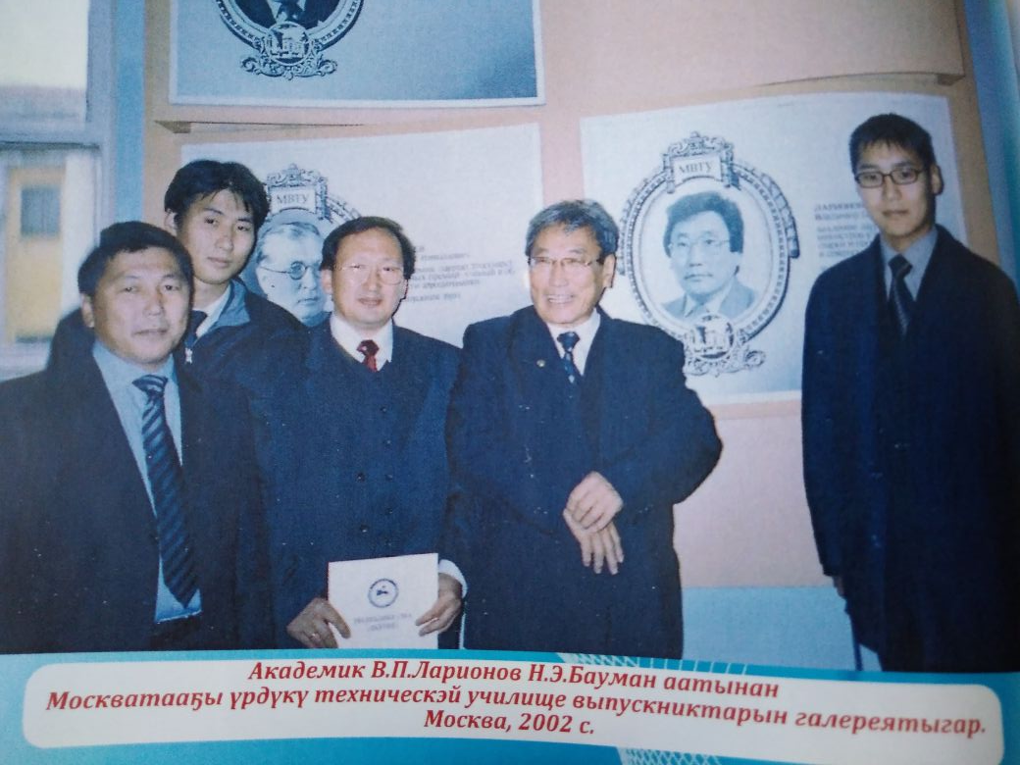

Slide 16
Владимир Петрович научнай үлэлэрэ:
300 научнай үлэни бэчээттэппит.
17 монографияны таһаарбыт.
30 наука кандидатын, 10 наука дуоктарын бэлэмнээн таһаарбыт.

Slide 17
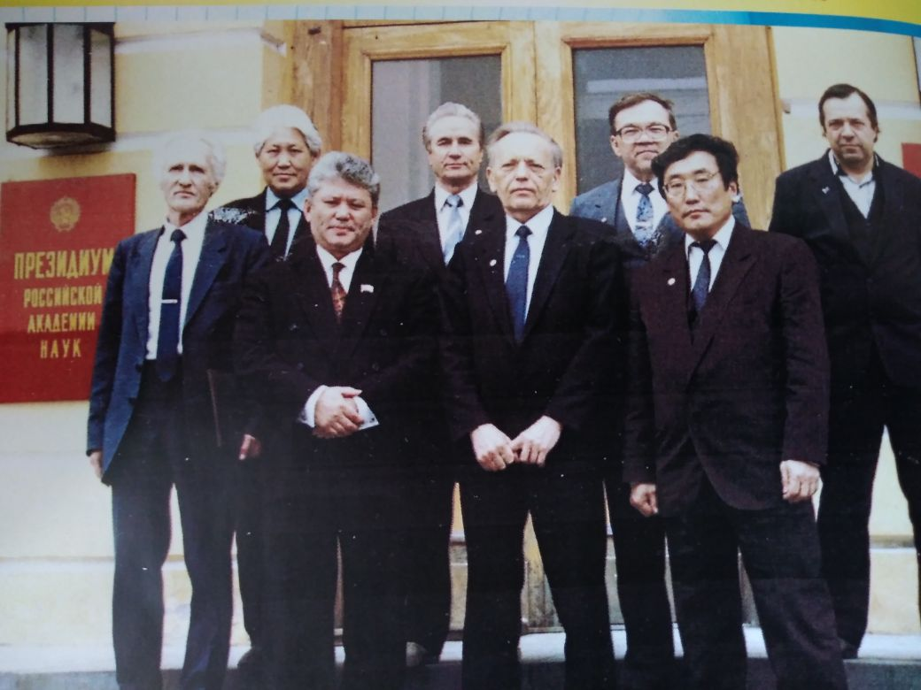

Slide 18
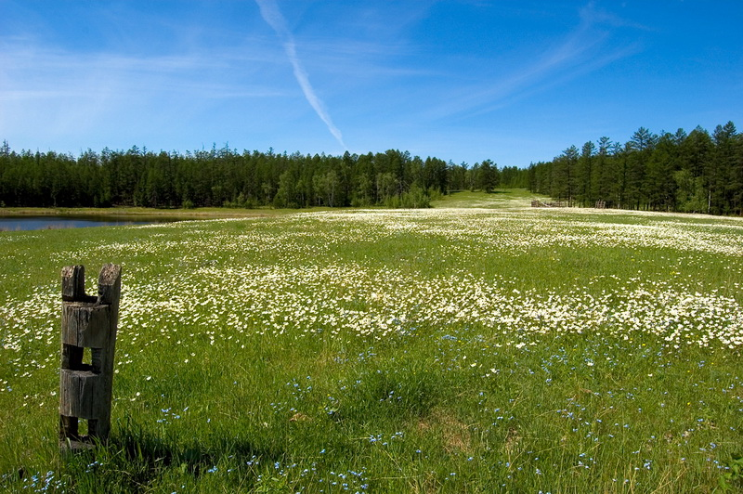
“Киһи олоҕо турар бэйэтигэр эрэ анаммат. Кини дьонун, дойдутун туһугар айыллар.”

Slide 19
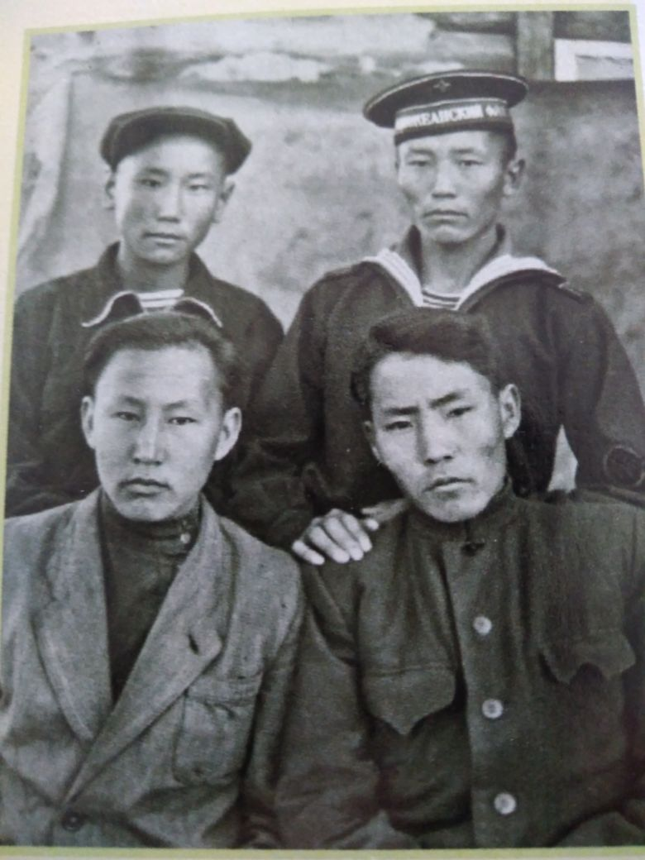
«Годы учебы в МВТУ были решающими в моей судьбе. Так мне посчастливилось войти в совершенно иную жизнь по сравнению с той, какую прожили мои родители.
Надеюсь, что мои потомки не станут смотреть свысока на то, что связывает их с прошлым, а будут больше всего ценить верность, благородство, широту души и правдивость сердца».

Slide 20
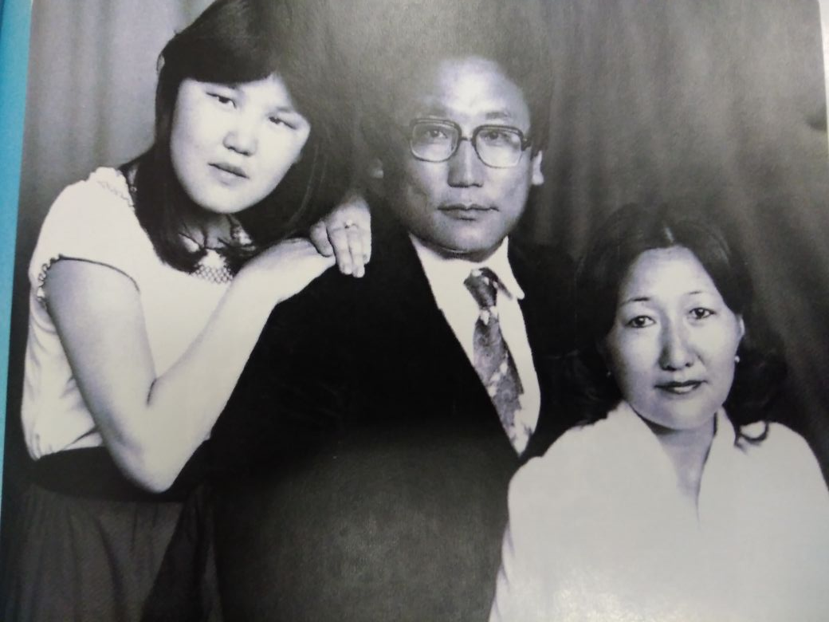
Люция Спиридоновна, Владимир Петрович кыыстара Майялыын

Slide 21
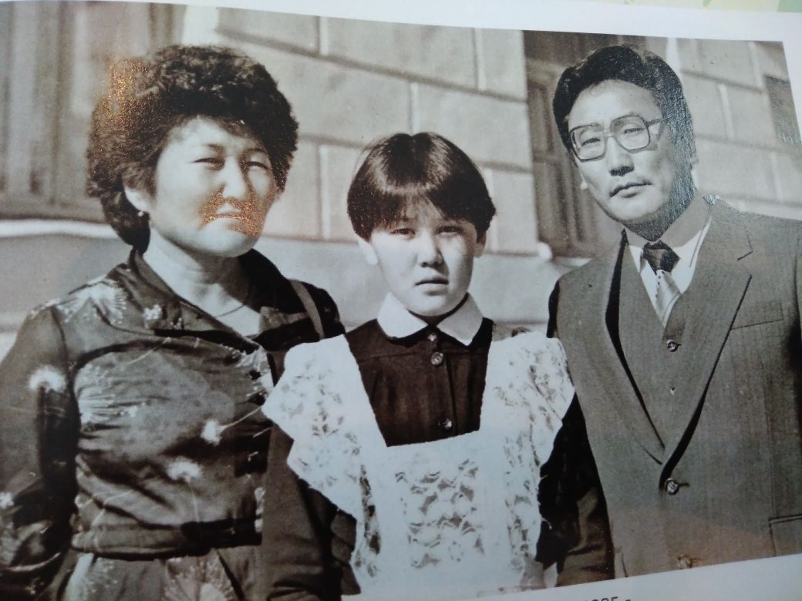
Кыыстара Майя оскуоланы бүтэрэригэр

Slide 22
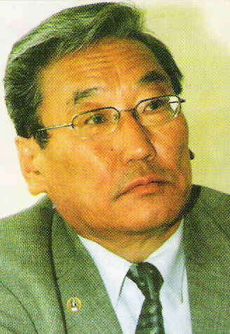
«Жизненный путь – курс корабля, следующего строго по маякам по коварной реке, тем самым не разбиваясь и не садясь на мели» (Владимир Ларионов)

Slide 23
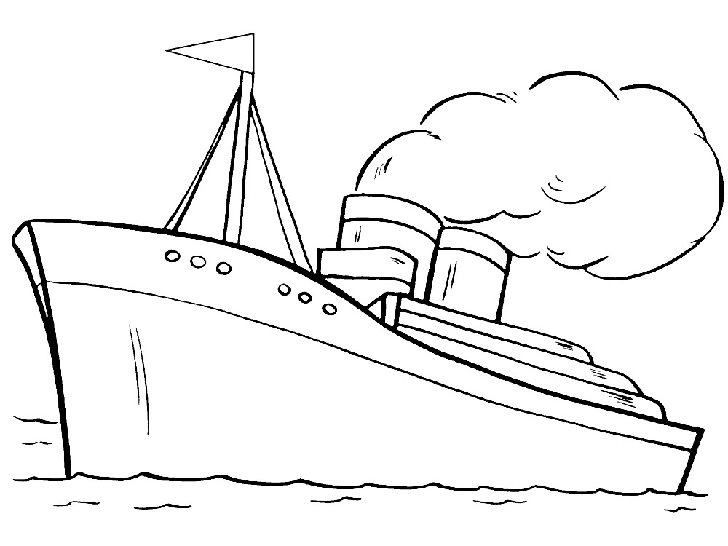
«Жизненный путь – курс корабля» (В.П. Ларионов)
«А корабль все плывет, плывет…Гордый и могучий, он везет через годы, через переполненную сладостями и трудностями, приключениями и романтикой ЮНОСТЬ своих пассажиров к берегу, отнюдь не усыпанную розами, называемому самостоятельной жизнью, самостоятельной работой.
Эти пассажиры вызваны украшать этот берег, и самой сладостной наградой для каждого из них будет, когда он уверенно и увлеченно овладеет трудом сознанием своего прочного места в жизни…» (стр.159)

Slide 24
Сахалартан бастакы Академик
Владимир Петрович Ларионов
66 сааһыгар эмискэ ыалдьан,
2004 сыл кулун тутар 4 күнүгэр олохтон барбыта.

Slide 25
« Якутия потеряла своего славного сына, первого Академика народа саха, Великого Гражданина и Патриота. Учителя и большого друга студенческой молодежи.
Он был человеком Высокого творческого полета, Личностью мирового масштаба. Жизнь и дела Академика В.Ларионова – яркий пример целеустремленности и штурма вершин науки и техники.»
Иоганн Максимов – друг и соратник

Slide 26
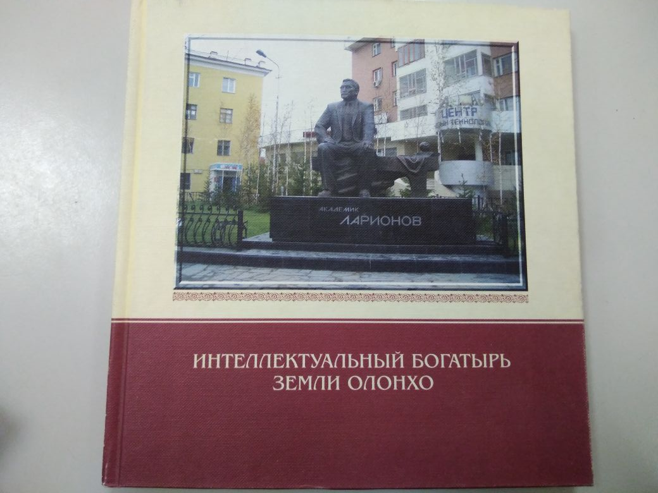
Чугас доҕоро Иоганн Максимова, Новосибирскай куоракка таһаартарбыт кинигэтэ

Slide 27
Владимир Ларионов Үрдүк аатын сүгэллэр:
Майа 1№-дээх орто оскуолата (12.04.2004.)
Дьокуускай куоракка Физико-техническэй лицей кини аатын сүгэр.
Майаҕа уулусса аата.
Лоомтукаҕа уулусса аата.
Кини аатынан музей-дьиэ төрөөбүт дойдутугар - Лоомтукаҕа баар.
Кини туһунан уонтан тахса кинигэ бэчээттэммитэ.

Slide 28
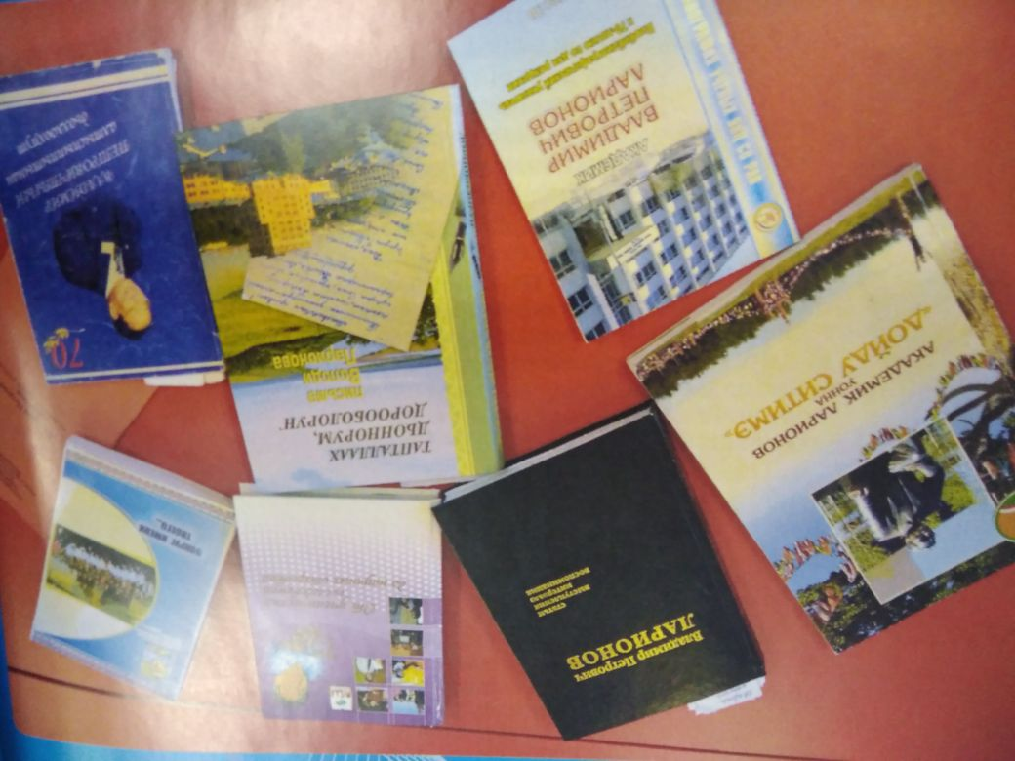
Академик В.П.Ларионов туһунан кинигэлэри булан ааҕыҥ

Slide 29
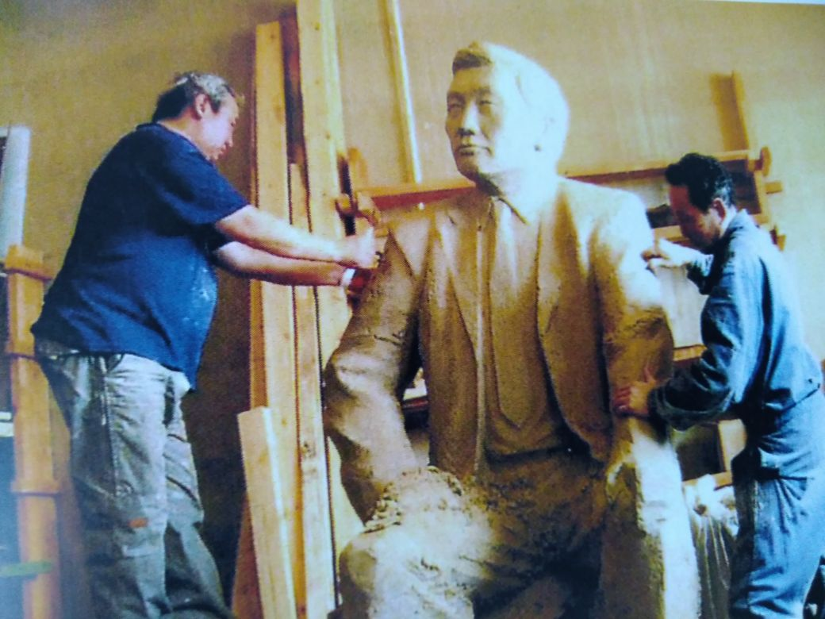
Кини пааматынньыга боруонсаттан оҥоһуллубута

Slide 30
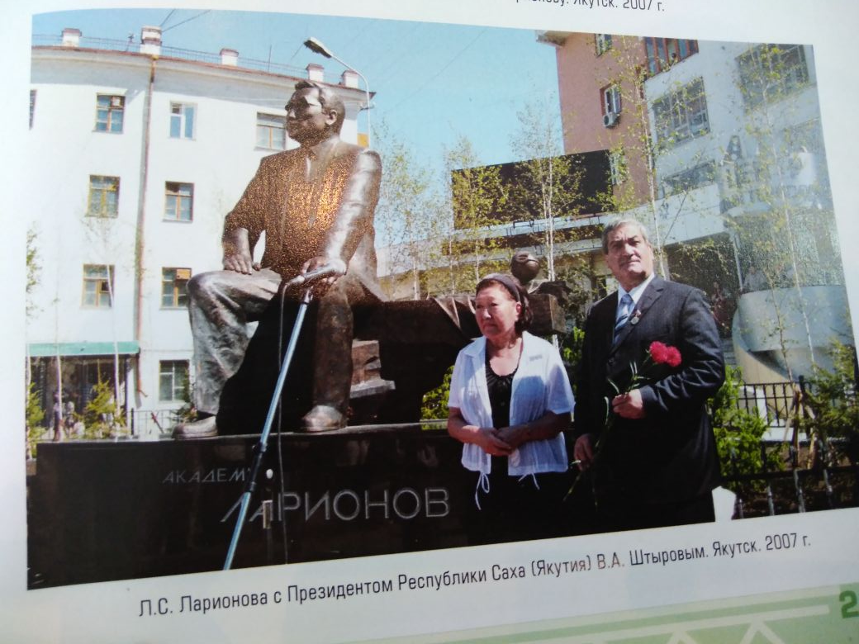

Slide 31
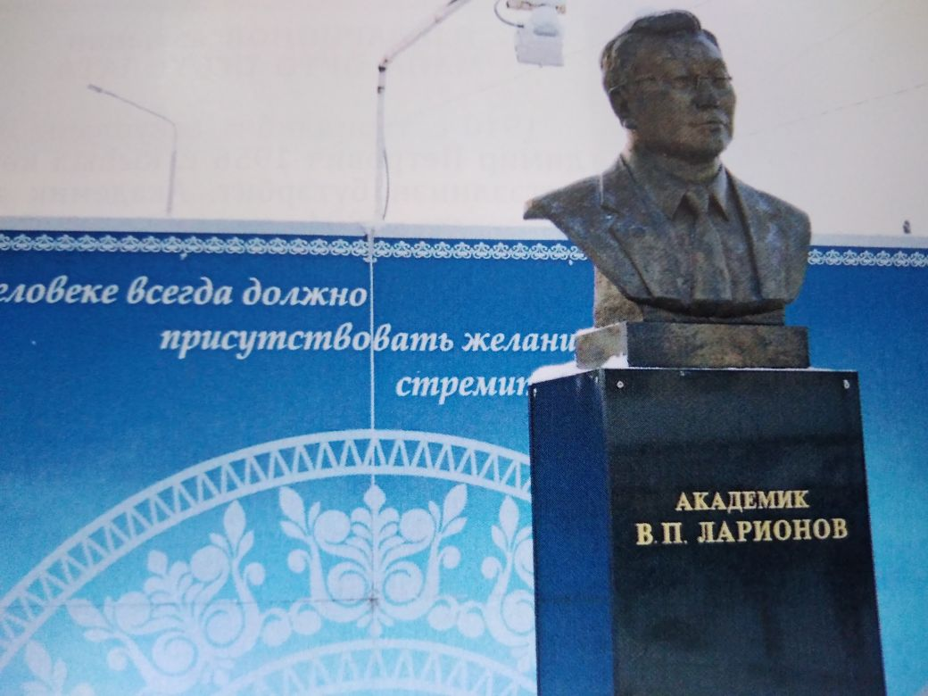

Slide 32
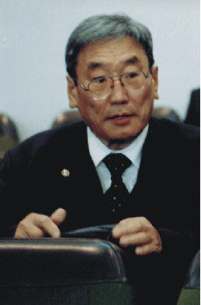
«Его жизнь – ориентир для молодого поколения» (Л.С.Ларионова)

Slide 33
Компьютернай презентацияны бэлэмнээтэ:
В.П.Ларионов аатынан Майа орто оскуолатын саха тылын учуутала
Шарина Фекла Николаевна
2020

